Slide 1
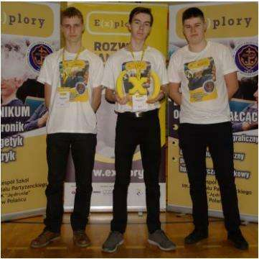
mgr. Justyna De Luca
Zespół Szkół im. Oddziału Partyzanckiego AK „Jędrusie” w Połańcu

Slide 2
Modern STRAWBERRY
czyli jak ułatwić zbiór owoców

Slide 3
Założeniem tego projektu jest zbudowanie urządzenia, które skróciło by czas jaki przeznaczany jest na określenie masy różnych owoców po ich zerwaniu. Urządzenie byłoby proste w budowie, a co za tym idzie lekkie i łatwe w obsłudze. Stanowiłoby połączenie zwykłego koszyczka na owoce oraz w budowanej w niego wagi. Umożliwiało by to natychmiastowe uzyskanie określonej wagi towaru bez dodatkowego czasu przeznaczonego na jego późniejsze ważenie.

Slide 4
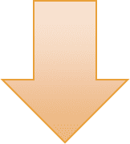
Krótszy czas zbioru
wydajniejsza praca
większa opłacalność pracy pracowników i właścicieli upraw

Slide 5
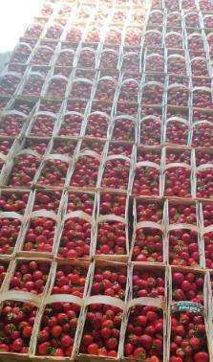
Nasza Motywacja
Motywacją do stworzenia naszego projektu jest chęć ułatwienia pracy osobom na roli przy zbiorach. Plantatorzy upraw często miewają problemy z doliczeniem się odpowiedniej wagi owocu podczas zbiorów przez pracowników. Dzięki naszemu projektowi to może się zmienić. Mieszkamy na terenach gdzie praktycznie na każdym kroku widać uprawy, głównie wspomniane w tytule truskawki, ale nie tylko. W oparciu o wypowiedzi naszych znajomych, miewających ten problem i opowiadających o nim, zajęliśmy się zaprojektowaniem alternatywy, która oszczędzi czas.

Slide 6
Co właściwie wymyśliliśmy?
Analizując projekt posłużyliśmy się najbardziej znanymi zbiorami będącymi myślą przewodnią projektu– zbiorami truskawek. Obecnie ich zbiór przeprowadza się poprzez, poprzez wrzucanie ich do koszyczków. Po zakończeniu zbioru owoce transportuje się do chłodni, gdzie ważono je na wagach elektronicznych. W celu skrócenia czasu można wprowadzić urządzenie, łączyłoby jednocześnie wagę oraz poręczny koszyk. Skróciłoby to czas zbiorów i czasach potrzebny na przygotowanie owoców do sprzedaży, co odbiłoby się na ich lepszej jakości.

Slide 7
Budowa
Jego konstrukcja wykonana zostałaby z materiału lekkiego takiego jak np.: plastik lub sklejka, rączka zostałaby odpowiednio wyprofilowana tak, aby umożliwić przyjemną i efektowną pracę. Na podstawie koszyka znalazłaby się przymocowana do niego waga elektroniczna wraz z wytrzymałą baterią. Przy rączce znajdowałby się czytelny wyświetlacz, pokazujący aktualną masę owoców. Urządzenie działałoby w następujący sposób: najpierw należałoby wyzerować wagę po włożeniu na nią koszyczka. O oczekiwanej przez nas wadze informowałby nas sygnał dźwiękowy oraz dioda sygnalizująca w kolorze czerwonym, która zapalałaby się wraz z osiągnięciem danej masy.

Slide 8
Wnioski końcowe
Przy omawianiu projektu skupiliśmy się głównie na przykładzie truskawek, ale po drobnych modyfikacjach nadawałby się on także do innych owoców czy warzyw. Nasze rozwiązanie znacznie usprawniłoby pracę rolnikom oraz osobom pracującym przy zbiorach. Byłaby to znacząca oszczędność czasu, który bardzo często jest na wagę złota. Takie rozwiązanie oznaczałoby szybsze zbiory, większą wydajność pracy, a co za tym idzie większą jej opłacalność i dla rolników i dla osób zatrudnionych do zbiorów. Skróciłoby to czas potrzebny na przygotowanie towarów do sprzedaży, co dałoby korzyści w postaci lepszej jakości produktów końcowych.

